Slide 1
信号与系统实验（3）
连续时间系统时域分析的MATLAB实现

Slide 2
问题：
1、变量、文件名的命名规范；
2、矩阵乘法 * 、矩阵点乘 .*
3、子函数的建立和调用：
function y=fun_n(t) %以fun_n.m命名文件
y = 4*tripuls(t,4,0.5) + 0.5*sin(4*pi*t);
t= -5:0.01:5;
f1 = fun_n(t); f2 = fun_n(2*t-2);
subplot(2,1,1),plot(t,f1); title('f(t)');grid on;
Subplot(2,1,2),plot(t,f2); title('f(2t-2)'); grid on;

Slide 3
解释程序语句：
t=linspace(0,4*pi,512);
plot(t,sin(t),t,cos(t),'-.');
title('my figure');
xlabel('t');
legend('sin(t)','cos(t)');
axis([0 4*pi -1.1 1.1]);
grid on;
y = rectpuls(t,width)
y = tripuls(t, width,skew)

Slide 4

实验3 连续时间系统时域分析 MATLAB实现
连续时间系统响应y_{zi}(t) y_{zs}(t) y(t)的求解
连续时间系统冲激响应h(t)和阶跃响应g(t)的求解
连续时间信号卷积计算

Slide 5
1.连续时间系统零状态响应的求解
y_{zs} = lsim(sys, f, t)
t 计算系统响应的时间向量
f 输入信号
sys 是系统模型，一般借助tf函数获得(系统函数)
sys = tf(b,a)
transfer function
b和a分别为微分方程右端和左端各项的系数向量
a=[a2, a1, a0]; b=[b2, b1, b0];
sys = tf(b,a)
Notes:
在MATLAB中，控制系统工具箱提供了一个用于求解零初始条件微分方程数值解的函数lsim。

Slide 6
求解系统的y_{zi}(t), y(t)
y_{zi} = lsim(sys, f, t, x0)
x0 状态变量的初始状态，顺序 x1(0-), x2(0-),…
sys是系统状态空间模型函数，借助tf2ss函数和ss函数求得：
[A,B,C,D] = tf2ss(b,a); sys = ss(A,B,C,D);
当左侧输出参数省略时，将激励信号的时域波形f(t)和相应的响应信号的时域波形y(t)绘制在一起

Slide 7


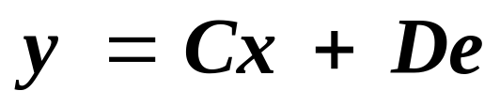
系统函数表征了系统的输入与输出之间的关系
H(s) ：系统函数 求法： sys = tf (num,den)
系统的状态空间模型
ABCD常量矩阵
x 状态变量
y 输出变量
系统的状态空间模型表征了系统的内部特征与输入输出之间的关系
状态空间模型函数：由函数tf2ss和ss求得：
[A,B,C,D] = tf2ss(num,den) %得到状态空间矩阵
sys = ss(A,B,C,D); %由状态矩阵得到状态空间模型

Slide 8

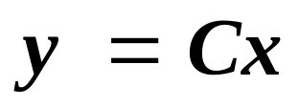
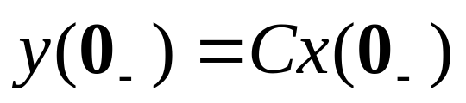
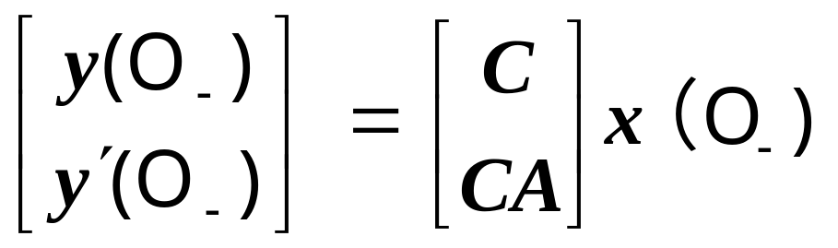
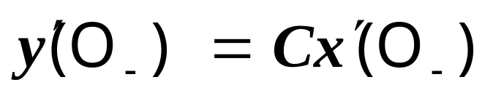
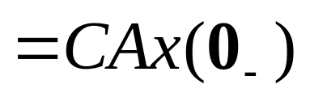
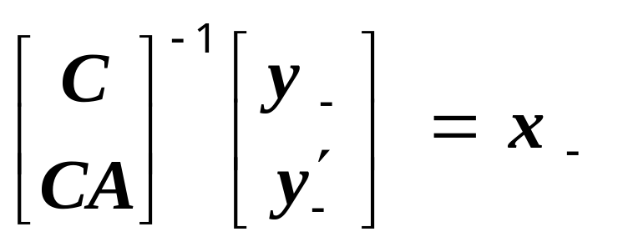
由系统输出的初始状态: y(0-),y’(0-),…
计算状态变量的初始状态: x1(0-),x2(0-),…
系统的状态空间模型
初始状态时，激励e(t)=0
以二阶微分方程举例
x0 = inv([C;C*A])*[y(0-);y’(0-)]

Slide 9
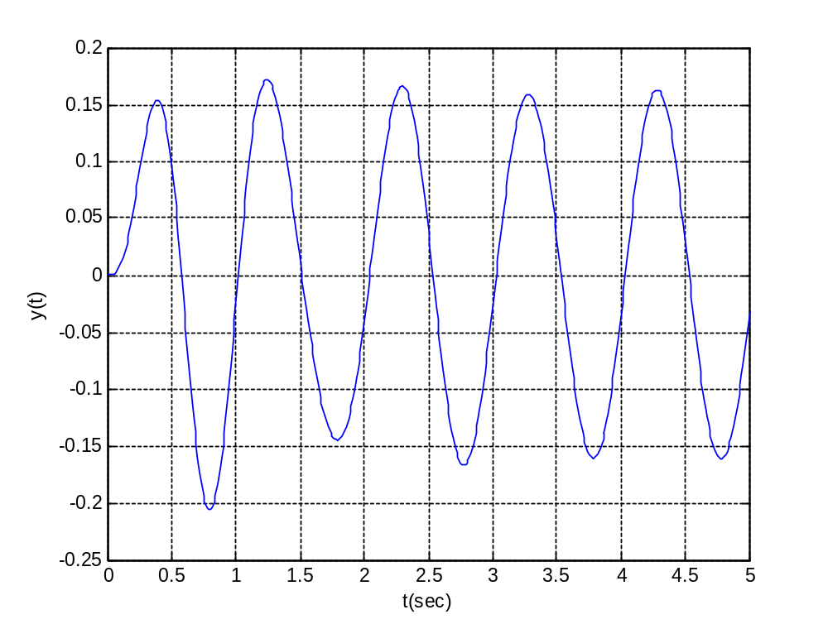
例1 求系统 y"(t)+2y'(t)+100y(t)=f(t) 的零状态响应，已知f(t)=10sin(2πt) 。
sys=tf([1],[1 2 100]);
t=0:0.01:5;
f=10*sin(2*pi*t);
y=lsim(sys,f,t);
plot(t,y);
xlabel(‘t(sec)')
ylabel('y(t)');
grid on;

Slide 10
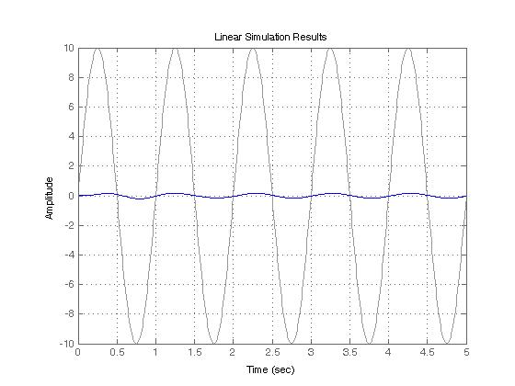
    t=0:0.01:5; sys=tf([1],[1 2 100]);
    f=10*sin(2*pi*t);
    lsim(sys,f,t);grid on;

Slide 11
例2 某LTI系统的微分方程为（书41页例2-7）
y"(t)+3y'(t)+2y(t)=2e"(t)+6e(t)
e(t)=ε(t)、y(0-)=1、y'(0-)=3
求零输入y_{zi}、零状态y_{zs}和全响应y(t)
%% yzi = lsim(sys,f,t,x0);
t = 0:0.01:10; fzi = zeros(1,length(t));
num = [2 0 6]; den = [1 3 2]; yi = [1;3];
[a,b,c,d] = tf2ss(num,den);
sys_stat = ss(a,b,c,d);
x0 = inv([c;c*a])*yi;
yzi = lsim(sys_stat,fzi,t,x0);

Slide 12
%% yzs = lsim(sys,f,t);
fzs = ones(1,length(t));
num = [2 0 6]; den = [1 3 2];
sys = tf (num,den);
yzs = lsim(sys,fzs,t);
%% yall
yall1 = yzi + yzs;
yall2 = lsim(sys_stat,fzs,t,x0);
subplot(3,1,1),plot(t,yzi); title('yzi(t)');
subplot(3,1,2),plot(t,yzs); title('yzs(t)');
subplot(3,1,3),plot(t,yall2); title('y(t)');

Slide 13
2.连续系统冲激响应和阶跃响应求解
连续时间系统冲激响应可用impulse函数直接求出，其调用形式为
y=impulse(sys, t)
连续时间系统阶跃响应可用step函数直接求出，其调用形式为
y=step(sys, t)
t 表示计算系统响应的抽样点向量
sys 是LTI系统模型（系统函数）

Slide 14
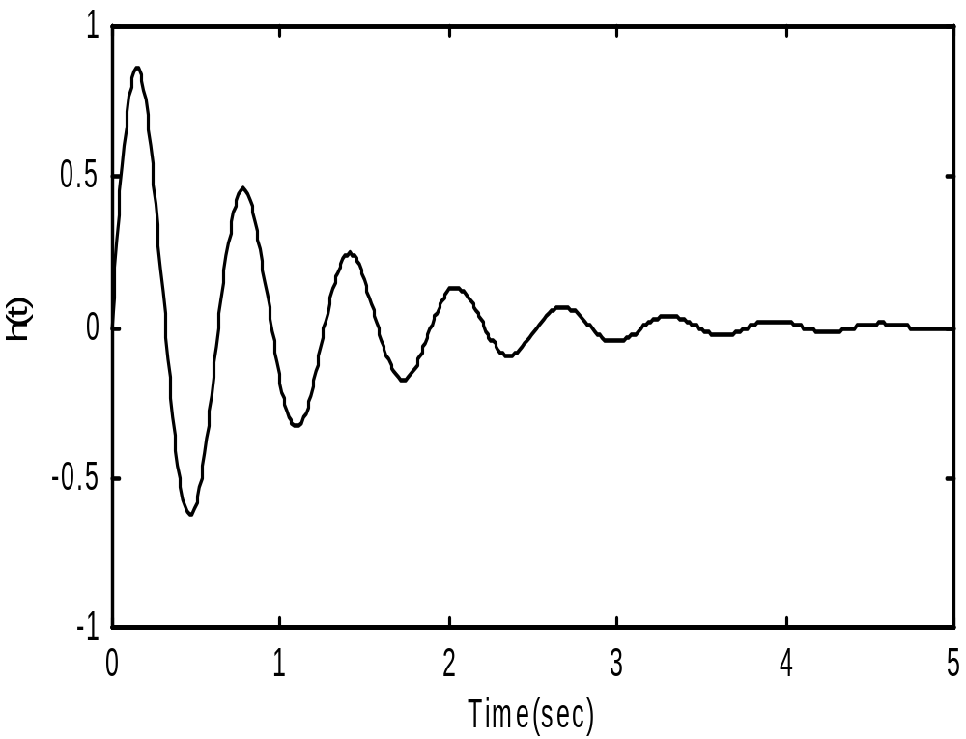
例2 求系统 y" (t)+2y ' (t)+100y(t)=10f(t) 的零状态响应，已知f(t) =δ (t) 。
%连续时间系统的冲激响应h(t) impulse(sys,t)
sys=tf([10],[1 2 100]);
t=0:0.01:5;
y=impulse(sys,t);
plot(t,y);
xlabel('Time(sec)')
ylabel('h(t)')

Slide 15
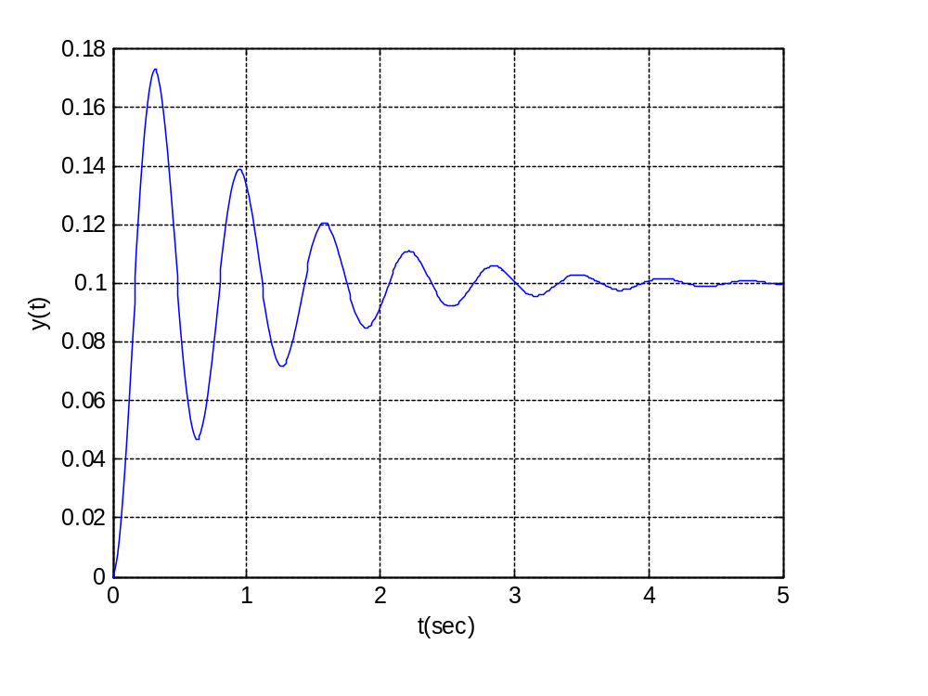
%step response of LTI system g(t) step(sys, t)
sys=tf([10],[1 2 100]);
t=0:0.01:5;
y=step(sys,t);
plot(t,y);
xlabel('t(sec)');
ylabel(‘g(t)');
grid on;

Slide 16
3. 离散卷积的计算
c=conv(a,b)
a,b为待卷积两序列的向量表示，c是卷积结果。

Slide 17
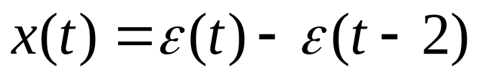
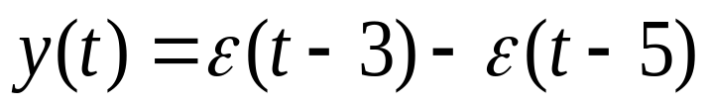
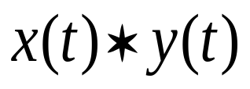
例4、已知信号 ，
利用MATLAB计算
    t=0:0.01:10;
    x=rectpuls(t-1,2);
    y=rectpuls(t-4,2);
    z=0.01*conv(x,y);
    t2=(0:length(z)-1)*0.01;
    subplot(3,1,1); plot(t,x);grid on;
    axis([0 10 -0.5 1.5]);ylabel('x(t)');
    subplot(3,1,2); plot(t,y);grid on;
    axis([0 10 -0.5 1.5]);ylabel('y(t)');
    subplot(3,1,3); plot(t2,z);grid on;
    axis([0 10 -0.5 3]);ylabel('x(t)*y(t)');
信号

Slide 18
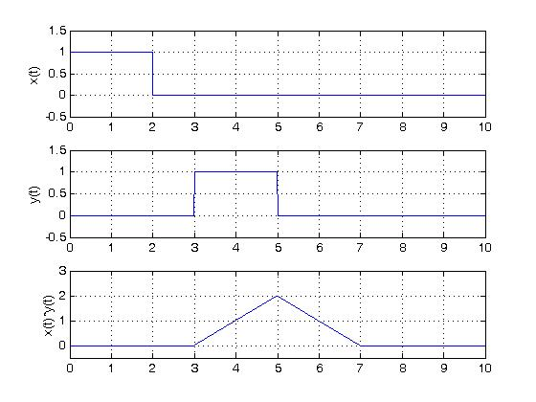

Slide 19
    %%f(t)=sin(2pi*t)
    t=0:0.01:3;
    f=sin(2*pi*t);
    figure,plot(t,f);grid on;axis([0 3 -1.1 1.1]);
    %%f(k)=sin(pi/10*k)
    k = 1:60;
    f = sin(pi/10*k);
    figure,stem(k,f);grid on;axis([1 60 -1.1 1.1]);
    %figure,plot(k,f);grid on;axis([1 60 -1.1 1.1]);

